Slide 1
Introdução
01
Entender conceitos fundamentais do JS e instalar todas as dependências

Slide 2

O que é JavaScript?
É uma linguagem de programação de alto nível;
Originalmente chamada de LiveScript;
Porém recebeu o nome de JavaScript por causa da grande fama de Java;
JavaScript = JS = Vanilla JavaScript = ECMAScript;
Criada para deixar as páginas web vivas;

Slide 3
O que é JavaScript?
Just-in-time compiled;
Orientada a objetos;
Criada em 1995;

Slide 4
Onde JavaScript é utilizada?
Interagir com HTML e CSS (DOM);
Calcular, manipular e validar dados;
Pode ser utilizada como linguagem server-side (Node.js);
Linguagem base de grandes frameworks
(React, React Native Angular, Vue);

Slide 5

Fazendo download de um editor
https://code.visualstudio.com/

Slide 6
Como executar o JS em um navegador
Criar o arquivo index.html e adicionar JavaScript;

Slide 7

Executando JS direto do console
Digitar código JavaScript no console do Chrome

Slide 8

Outra alternativa para rodar JS
https://jsfiddle.net/

Slide 9
Como eu aconselho você a seguir o curso
Use a abordagem de: editor de texto + navegador;
Salve todas as aulas em arquivos separados para consultar posteriormente;
Cada aula crie um exemplo a mais com as suas ideias para praticar;

Slide 10
Introdução
01
Conclusão da unidade

Slide 11
Tipos de dados e Operadores
02
Conhecer os tipos de dados em JS e também os operadores da linguagem

Slide 12
O que são tipos de dados?
A classificação/categoria de um dado;
Dados são por exemplo: 13, ‘olá’, True;
Os tipos de dados existentes no JavaScript são:
Number (Aritimético, Special Numbers);
String;
Boolean (Comparações, operadores lógicos);
Empty Values (null, undefined);

Slide 13
Numbers
Obviamente este tipo trata de números;
console.log(typeof 13);
console.log(typeof 1.8);
console.log(typeof -5);

Slide 14
Numbers: aritmética
Operação mais feita com os números em JS;
E o resultado da operação aritmética produz um novo Number;
console.log(2 + 2);
console.log(2 * 4 - 3);
console.log(8 / 4);
Funciona com a mesma da matemática;
console.log(5 + (2 * 4));

Slide 15
Numbers: aritmética operadores
+ -> soma;
- -> subtração;
/ -> divisão;
* -> multiplicação;
% -> resto;

Slide 16
Numbers: Special Numbers
Considerados números, mas não funcionam como números;
Infinity;
-Infinity;
NaN (Not A Number);

Slide 17
Strings
String = texto;
console.log(typeof ‘Isso é uma String’);
console.log(typeof “Este texto aqui também”);
console.log(typeof `E este também`); (template literals)

Slide 18
Strings: detalhes mais técnicos
A \ pode dar um ‘escape’ na String, e isso permite ‘efeitos especiais’;
Por exemplo: \n pula uma linha
console.log(“Essa é uma String \n De duas linhas”);
Para inserir uma ‘ ou “ devemos iniciar a String com a aspa inversa que desejamos inserir;
O template literals serve para computar valores também, ex:
console.log(`A soma de 2 + 2 é ${2+2}`);
Concatenação é um processo de ‘somar’ Strings, veja:
console.log(“salada “ + “de” + “ fruta”);

Slide 19
Booleans
Serve para guardar um valor de uma comparação, por exemplo;
Os únicos valores possíveis são:
True (verdadeiro);
False (falso);
console.log(5 > 2);
console.log(3 > 10);

Slide 20
Booleans: comparações
Maior que: >
Menor que: <
Maior ou igual: >=
Menor ou igual: <=
Igual: ==
Diferente: !=
Idêntico: ===

Slide 21
Booleans: operadores lógicos
Por meio de uma comparação resultam em um Boolean
&& - and -> para ser true, os dois ‘lados’ da comparação precisam ser true
|| - or -> para ser true, basta um dos ‘lados’ da comparação ser true;
! - not -> inverter os valores (true vira false);

Slide 22
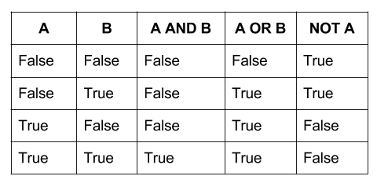
Booleans: operadores lógicos
&& - and
|| - or
! - not

Slide 23
Booleans: operadores lógicos exemplos
console.log(true && true)
console.log(true && false);
console.log(false || false)
console.log(!true);

Slide 24
Booleans: operador ternário
Faz um comparativo em apenas uma linha de código;
console.log(true ? 1 : 2);
console.log(false ? ‘falso’ : ‘verdadeiro’);
Não é muito utilizado e pode deixar o código complicado de ler;

Slide 25
Empty Values
Temos duas palavras reservadas da linguagem que servem para estes casos:
undefined e null;
Sempre que você se deparar com estas palavras, o JS basicamente quer dizer que os valores não existem;

Slide 26
Conversão de tipo automática
O JavaScript em determinadas operações, converte silenciosamente o tipo do resultado final da operação, veja:
console.log(5 * null) // 0
console.log(“5” - 3) // 2
console.log(“5” + 1) // 51
console.log(“dois” * “três”); // NaN

Slide 27
Tipos de dados e Operadores
02
Conclusão da unidade

Slide 28
Seção de exercícios
03
Exercícios sobre tipos de dados

Slide 29
Exercício 01
Escreva três valores em string em um arquivo e exiba no navegador com o console.log();
Com aspas duplas, simples e template literals;

Slide 30
Exercício 02
Escreva três valores em number em um arquivo e exiba no navegador com o console.log();
Com números inteiros, números com casa decimal e por aritmética;

Slide 31
Exercício 03
Escreva três comparações com boolean;
Uma com maior, menor ou igual e diferente;

Slide 32
Exercício 04
Escreva três comparações com operadores lógicos;
Com and, or e not;

Slide 33
Exercício 05
Faça uma operação que emita NaN no console do navegador;

Slide 34
Seção de exercícios
03
Conclusão da unidade

Slide 35
Estruturas de Programação
04
Vamos começar a programar, utilizando as técnicas mais comuns como: estrutura de controle, repetição, funções e etc.

Slide 36
O que é um programa/software?
É um conjunto de declarações (statements);
Statements são conjuntos de expressões (expressions);
Expression é todo fragmento de código que produz um valor;

Slide 37
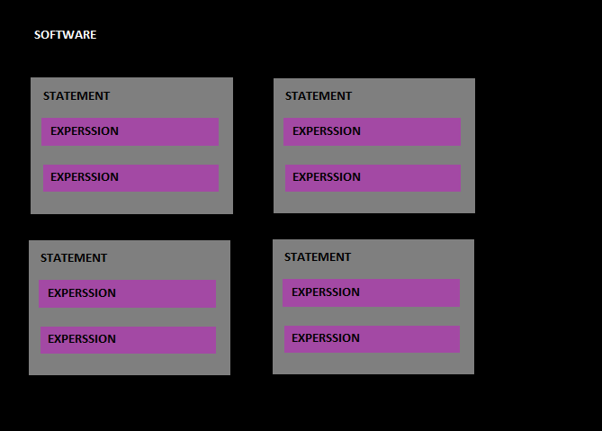
O que é um programa/software?
Software tem um ‘objetivo’;
Statements ‘guiam’ o software para seu objetivo;
Expressions são os valores que os statements esperam para guiar o software;

Slide 38
O que é um programa/software?
Nós já vimos statements e expressions de forma simples;
Statement: console.log(1 > 2);
Expression: console.log(‘batata’);
Porém ainda não é o suficiente para criar um software;
E é essa junção dos conceitos nosso objetivo nesta seção! =)

Slide 39
Como salvar valores na memória
Salvamos os valores em variáveis (isso é um statement);
let laranjas = 5;
E depois podemos criar expressões com os valores salvos;
console.log(laranjas * laranjas);
console.log(`Tem ${laranjas} na sexta`);

Slide 40
Como salvar valores na memória
Podemos também mudar o valor que foi salvo anteriormente;
laranjas = laranjas + 1;
console.log(laranjas);
Um let pode definir várias variáveis também;
let quadrado = 4, triangulo = 3, retangulo = 4;
console.log(quadrado * (triangulo + retangulo));

Slide 41
Outras maneiras de salvar valor
Podemos definir valores com var e const;
var nome = ‘Pedro’;
console.log(nome);
const sobrenome = ‘Soares’;
console.log(sobrenome);

Slide 42
Outras maneiras de salvar valor
var é uma forma mais antiga, você deve optar por let ou const;
const vem de constante, ou seja, o seu valor não pode ser alterado;
Mais a frente no curso, veremos em detalhes diferenças de var, let e const;

Slide 43
Convenção no nome das variáveis
Não pode começar com um número (let 2teste);
Mas pode terminar com número (let teste9 = ‘testando’)
Pode ter $ ou _, mas não outros caracteres especiais (let $nome, _nome);
Mas não pode ter pontuação ou outros especiais (let @teste)
Podemos iniciar com letra maiúscula (let Nome = ‘Matheus’);
Ou usar camelCase (let meuPrimeiroNome = ‘Matheus’);

Slide 44
Nomes de variáveis reservados
Alguns nomes não podem ser utilizados para iniciar variáveis, veja:
break case catch class const continue debugger default delete do else enum export extends false finally for function if implements import interface in instanceof let new package private protected public return static super switch this throw true try typeof var void while with yield
Ex: let break = ‘parar’;
Porém podemos usar elas + alguma palavra/digito:
Ex: let breakMatheus = 1;

Slide 45
Como funciona o ambiente
Quando qualquer programa é iniciado, um ambiente é criado;
E este ambiente não inicia vazio
Ele contém funções nativas da linguagem;
Funções são blocos de código, que nos retornam um valor ou ação;
O ambiente de JavaScript, neste curso, poderiamos entender como o navegador

Slide 46

A estrutura de uma função
Antes de mais nada: funções são chamadas durante o programa;
Você também pode ouvir: executar, chamar, invocar uma função;
E nós chamamos a função utilizando o nome dela + abrindo e fechando parênteses;
.
.

Slide 47

A estrutura de uma função
Também podemos inserir parâmetros, em algumas funções são obrigatórios;
Basicamente são valores que podem mudar o resultado da função;

Slide 48
Função built-in: prompt()
Recebe um input do usuário do sistema e pode guardar este valor;
Ex: let idade = prompt(‘Qual sua idade?’);
console.log(idade);
Esta função é pouco utilizada.

Slide 49
Função built-in: alert()
Exibe uma mensagem na tela do usuário;
Ex: alert(‘Veja esta mensagem!’);
Esta função é pouco utilizada.

Slide 50
Função built-in: Math.x()
Função utilizada para expressões/cálculos matemáticos;
Ex: let maiorNumero = Math.max(1,5,2,3);
console.log(maiorNumero);
Esta função é muito utilizada.

Slide 51
Função built-in: console.log()
Exibe uma mensagem na tela, que é o argumento que passamos;
Ex: console.log(‘exibindo esta mensagem!’);
Esta função é muito utilizada.
Veremos como fazer as nossas funções mais a frente;

Slide 52
O que são estruturas de controle?
Um programa é executado de cima para baixo;
Com as estruturas podemos modelar o fluxo do programa;
Ou seja, dependendo dos valores de statements e expressions, ele tomará um caminho diferente;

Slide 53
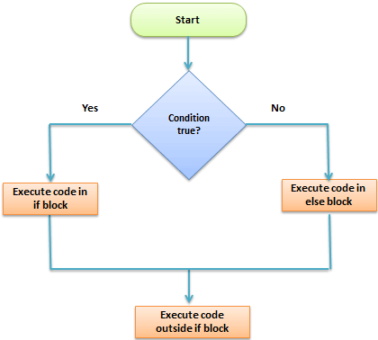
O que são estruturas de controle?

Slide 54
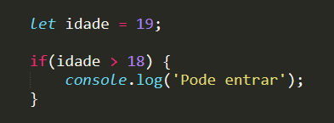
Estrutura condicional: if
O programa vai executar um bloco de código, SE algo acontecer;
Onde algo é a condição imposta por um statement;
Que resultar em um boolean (true or false);

Slide 55
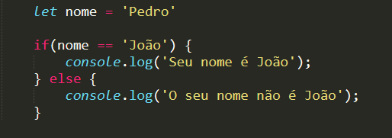
Estrutura condicional: else
Podemos executar um outro bloco de código, caso a instrução do if não seja atendida;
Ou seja, SE NÃO EXECUTAR o bloco if, EXECUTE o bloco else;

Slide 56
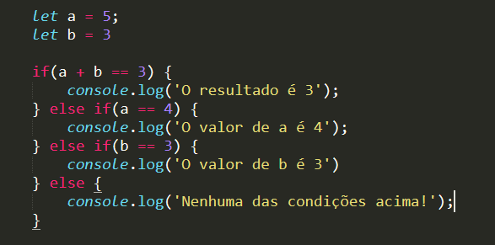
Estrutura condicional: else if
Ainda podemos encadear mais condições com o else if;
Ou seja, antes de executar um else, ou até mesmo sem ele, podemos verificar mais uma condição;

Slide 57
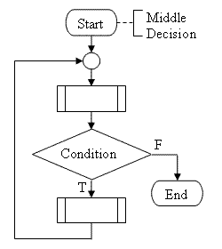
O que são estruturas de repetição
A ideia é repetir uma ação até atingir uma condição;
Ao invés de repetirmos o mesmo código várias vezes, criamos um statement que fará uma checagem em cada loop;
Também chamada de loop;

Slide 58
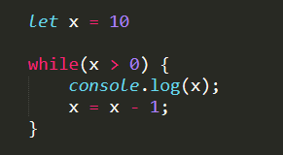
Estrutura de repetição: while
Fará uma ação, até que a condição seja atingida
Precisamos realmente ‘definir um fim’ para o loop, para não termos o problema de loop infinito;

Slide 59
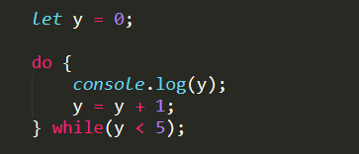
Estrutura de repetição: do while
Semelhante ao while, porém a estrutura muda um pouco
Este método quase não é utilizado!

Slide 60
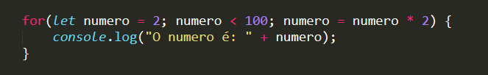
Estrutura de repetição: for
Semelhante ao while, porém amplamente utilizado
Na minha opinião: é a estrutura de repetição mais fácil de compreender, aconselho a preferir pelo for

Slide 61
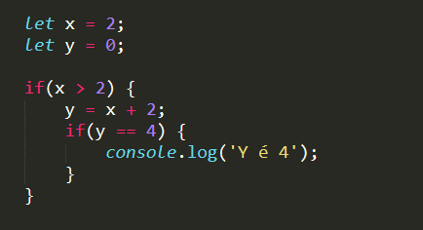
Precisamos falar sobre identação
Serve para organizar o código e deixar mais legível;
Não há uma regra, porém cada bloco aninhado deve ser identado uma vez;
Pessoas vão te agradecer no futuro por identar o código!
Para a execução do código não afeta em nada.

Slide 62
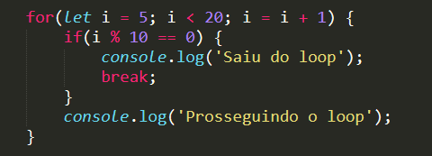
Forçando a saída de um loop: break
As vezes precisamos parar o loop antes que complete todo o seu ciclo;
Para isso utilizamos o break;

Slide 63
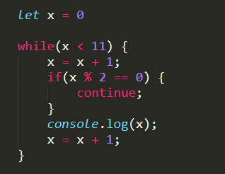
Pulando uma execução do loop: continue
Dependendo da nossa lógica, podemos pular o resto da execução do loop;
Para isso utilizamos a palavra continue;

Slide 64
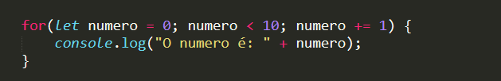
Incrementando a variável: forma fácil
Podemos incrementar uma variável de forma mais fácil: x += 1;
Ou até mesmo x++;

Slide 65
Estrutura condicional: switch
Quando há a necessidade de vários ifs, podemos utilizar o switch/case;
Para sair de um case podemos utilizar o break;
Podemos inserir uma expressão default, para caso nenhum valor for correspondido;
Obs: muitos programadores optam por usar vários ifs!

Slide 66
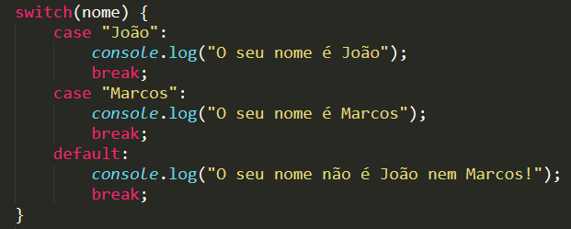
Estrutura condicional: switch

Slide 67
Um pouco mais sobre declaração de variáveis
let carrovermelhogrande; (difícil de ler)
let carro_vermelho_grande;
let CarroVermelhoGrande;
let carroVermelhoGrande; (mais utilizado)

Slide 68
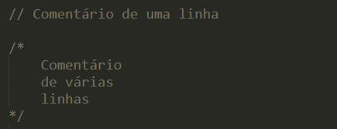
Comentários no JavaScript
Utilizado para explicar o que acontece no código;
Ou também para testar se algum código está afetando o sistema;
Completamente ignorado pelo interpretador de código;
Uma linha e multi-linha;

Slide 69
Estruturas de Programação
04
Conclusão da unidade

Slide 70
Seção de exercícios
05
Exercícios sobre estruturas de fluxos, de repetição e tipos de dado

Slide 71
Exercício 06
Armazene em valores em variáveis com cada um dos tipos de dados vistos;
String, Number e Boolean;

Slide 72
Exercício 07
Cria uma estrutura if que verifica a entrada na balada, se tiver mais de 18 anos pode entrar;
Armazenar a idade em uma variável com let;
Insira uma instrução console.log(“Pode entrar”), caso a pessoa tenha mais que 18 anos;

Slide 73
Exercício 08
Crie uma constante com o seu nome como valor;
Depois uma estrutura if que verifica se o seu nome é o que está na constante;
Se estiver, emita uma mensagem de saudação com console.log();

Slide 74
Exercício 09
A função Math.pow() exibe a potencia de um número;
Teste a função com console.log() e as seguintes bases: 2, 3, 18 e o expoente deve ser 2;
Recebe 2 argumentos, base e expoente;
Ex: Math.pow(5,3);

Slide 75
Exercício 10
Armazene a velocidade de um carro em uma variável, com o número que desejar;
Faça uma estrutura if/else que verifica se ele está acima da velocidade;
80 é a velocidade máxima permitida;
Se estiver acima ou abaixo exiba mensagens com console.log

Slide 76
Exercício 11
Faça uma estrutura if/else para verificar se um usuário pode dirigir;
Armazene em variáveis algumas informações sobre o usuário: idade, se tem CNH
Se a idade for maior que 18 e não possuir CNH, exiba uma mensagem;
Se a idade for maior que 18 e tem CNH, exiba uma mensagem;
Se não tiver 18 nem CNH, exiba outra mensagem;

Slide 77
Exercício 12
Escreva um loop while que exibe números de 0 a 10 no console;

Slide 78
Exercício 13
Escreva um loop for que exibe números de 100 a 50 no console;

Slide 79
Exercício 14
Escreva um loop for ou while que exiba qual número é par e qual número é ímpar,
O contador deve iniciar em 0 e ir até 50;

Slide 80
Exercício 15 - Desafio
Verifique se o número é primo!
Um número primo, é um número natural, maior que 1 e apenas divisível por si próprio e por 1;

Slide 81
Seção de exercícios
05
Conclusão da unidade

